Slide 1
第九讲 声与电磁波
一轮系统复习

Slide 2
考点1 声音的产生和传播
1. 声音的产生
(1)产生：声音是由物体的________产生的．
(2)特点：一切正在发声的物体都在__________，________停止，发声也就停止，但传声未停止．
(3)发声体的判断：如人说话时声音由________振动产生；打鼓时声音是由________振动产生的；弦乐器的声音是由__________振动产生的；管乐器的声音是由________振动产生的．
振动
振动
振动
声带
鼓面
弦
空气柱

Slide 3
2. 声音的传播(1)声音的传播需要______(任何固体、液体、气体都可以传声)，真空________(选填“能”或“不能”)传声．(2)声音以波的形式向四面八方传播．(3)声音在传播的过程中被障碍物反射回来的声音叫做回声(原声与回声的时间差大于0.1 s时，人耳可以区分开原声和回声)．
介质
不能

Slide 4
3. 声速(1)影响因素：声速的大小跟介质的种类和温度有关；声音在15 ℃空气中的传播速度为______ m/s.(2)快慢比较：v_{固} ________v_{液}________v_{气．}(3)利用回声测距：
340
>
>
公式：s=vt( v表示声音的传播速度 ，t表示从发出声音到接收到回声所用时间的一半)
应用：声呐探测海深( 收到回声所用时间的一半)

Slide 5
练习：
判断下列说法是否正确．
(1) 各种乐器都是通过振动而发声的( )
(2) 拉小提琴时声音是由空气柱振动产生的( )
(3) 固体、液体和气体都能传播声音( )
(4) 声音在空气中比在水中传播的快( )
(5)宇航员在月球上可以直接进行交谈( )
(6)某测量员站在两平行的峭壁的一边鸣枪，经过 2 s 后听到回声，则两峭壁的距离约为680 m( )
√
×
√
×
×
×

Slide 6
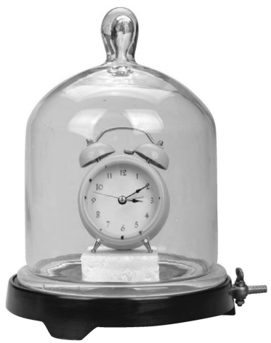
2.、如图所示，将正在响铃的闹钟放在玻璃罩内，逐渐抽出其中的空气，听到的声音会逐渐______，最后听不到声音；再让空气逐渐进入玻璃罩内，听到的闹铃声又逐渐______(前两空均选填“变大”、“变小”或“不变”)，由此说明声音的传播需要______，______(选填“能”或“不能”)在真空中传播．
变小
变大
介质
不能
3、下列声现象中,能说明声音的传播需要介质的是 ( )
C

Slide 7
考点2 声音的特性
特性 | 音调 | 响度 | 音色
定义 | 声音的________ | 声音的________ | 声音的品质
影响 因素 | 声源振动的频率：频率越高，音调越______ | a.发声体的振幅：振幅越大，响度越________ b.到声源的距离：距离越近，响度越________ c.声音的分散程度：越分散，响度越小 | 发声体本身：材料、形状、结构
高低
强弱
大
大
高

Slide 8
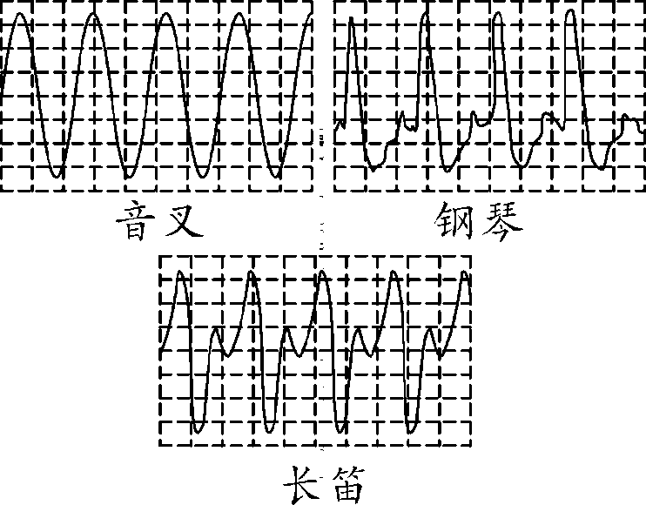
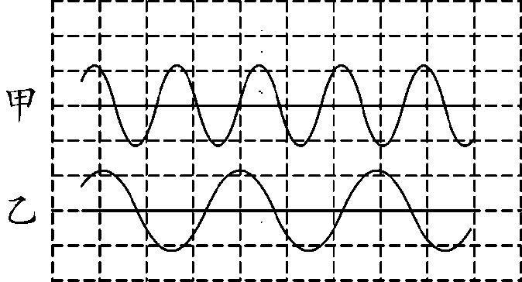
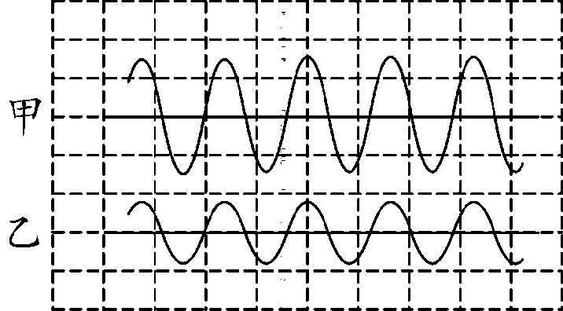
特性 | 音调 | 响度 | 音色
波 形 图 | ______图振动得更快，频率更高，________更高 | _______图振幅更大，响度更_____ | 波的_____不同，即_____不同
甲
甲
音调
大
形状
音色

Slide 9
特性 | 音调 | 响度 | 音色
改变方法 | (1)弦乐器(弦振动发声)：弦绷得越紧、弦越细、越短，音调越高 (2)管乐器(空气柱振动发声)：空气柱越短，音调越高 (3)打击乐器：打击面绷得越紧，音调越高 | (1)打击乐器、管乐器、弦乐器：用力越大，响度越大 (2)改变与发声体的距离：距离越近，响度越大 | 改变发声体的材料、形状、结构等
区别 | a.音调和响度没有必然的联系，音调高的响度不一定大 b.音色只与发声体本身有关，不受音调、响度的影响 c.在声音的传播过程中，音调、音色一般不会变化，响度会随传播距离的改变而改变

Slide 10
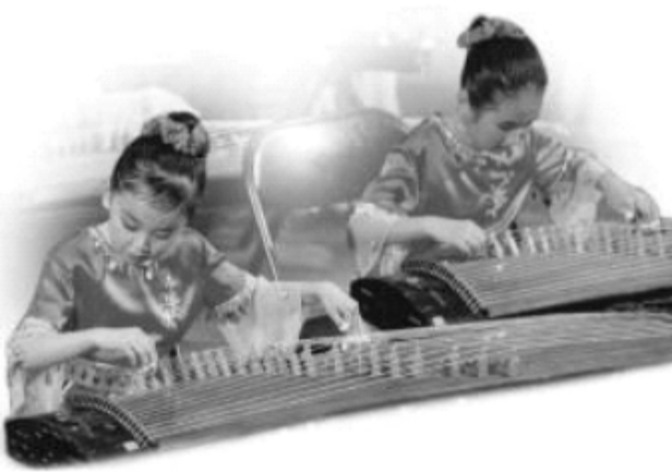
练习：
(1) 唱歌时的高低音是指声音的响度大小( )
(2)人们小声说话时，声音的音调一定低( )
(3) 人们可以根据不同音色来辨别不同乐器发出的声音( )
(4)吹土埙时，演奏者不断用手指分别开闭6个音孔，是为了改变音调( )
(5) 医生用听诊器“听”心脏跳动是为了减小声音分散，增大声音响度( )
×
×
√
√
√
2、如图，拨动琴弦时使琴弦______发出悠扬的琴声，当演奏者用力拨动琴弦时，可以提高声音的________；若用大小相同的力分别拨动长而细的琴弦和短而粗的琴弦时，琴发出声音的________不同．
振动
响度
音调

Slide 11
3、在旅游景区,导游常利用扩音器进行讲解,如图所示。关于扩音器的作用,以下说法正确的是 ( )
B
A、提高声音的音调 B、增大声音的响度
C、改变声音的音色 D、改变声音的传播速度
4、一首歌曲需要填词作曲，作曲者谱写的是演唱者唱歌时的 (选填“音色”“响度”或“音调”)。
音调

Slide 12
考点3 声音的利用
1、听觉范围：多数人能够听到的频率范围大约从20 Hz到20 000 Hz ． 频率高于20 000 Hz的__________和低于 20 Hz的________都是不可听声．
2、利用
（1）传递信息
超声波（方向性好、穿透力强）：超声定位（超 声导盲仪、倒车雷达）、
Ｂ超、蝙蝠飞行、检测 金属工件是否有裂纹、探测海洋深度。
次声波（很容易绕过障碍物，传播距离远）：地震探测
（2）传递能量
超声波：洁牙、除尘、碎石、用超声波清洗精密仪器
超声波
次声波

Slide 13
考点4 减弱噪声的途径
1.防止噪声产生：在_______处控制.如：摩托车的消音器；考场周围禁鸣喇叭；上课时禁止大声喧哗等.
2.阻断噪声传播:在___________中减弱.如：住宅安装双层玻璃；关闭门窗；高架桥上的隔音挡板；道路两边种树；音乐厅的墙壁用吸音材料等.
3.阻止噪声进入人耳：在______处减弱.如：机场人员佩戴耳罩；用手捂住耳朵等.
声源
传播过程
人耳
练习：
(1)开会时把手机调为静音是在传播过程中减弱噪声( )(2)教室外声音很大，学生关闭门窗，这是在声源处减弱噪声( )(3)减弱噪声的唯一方法是不让物体发出噪声( )(4)住宅安装双层玻璃窗可以减小噪声对室内的影响( )
×
×
×
√

Slide 14
考点5 声和电磁波辨析
 | 声 | 电磁波（光）
相同点 | (1)都属于波；(2)都可以传递信息与能量；(3)都可以在空气中传播；(4)都能发生反射
不同点 | (1)传播需要介质， ______在真空中传播； (2)由物体振动产生 (3)在15 ℃空气中的传播速度为______m/s | (1)________在真空中传播； (2)由迅速变化的电流产生 (3)光在真空中的传播速度为________m/s
能
不能
3×10⁸
340

Slide 15
 | 声 |  | 电磁波（光）
应用 | 传递信息 | 超声波：超声定位(超声导盲仪、倒车雷达、声呐)、B超、蝙蝠捕食、检测金属工件是否有裂纹、探测海洋深度等 | 手机、无线电广播、电视、导航、除倒车雷达外的其他雷达、验钞机、移动通信、遥控器、卫星系统等
 |  | 次声波：地震探测
 | 传递能量 | 超声波洁牙、除尘、碎石、用超声波清洗精密仪器等 | 微波炉、紫外线杀菌等

Slide 16
练习：
1、下列有关声和电磁波的说法正确的是( )
A. 光信号在光导纤维中以声音的速度传播
B. 高速公路旁的房屋装有隔音窗，是为了防止噪声的产生
C. 养蜂人通过听蜜蜂飞行时发出声音的音调高低，判断蜜蜂是否采了蜜
D. 固定电话既有发射电磁波的功能，又有接收电磁波的功能
C

Slide 17
D
2、图中有关声和电磁波的应用，分析正确的是( )
A. 甲是摩托车的消音器，其作用是在接收处减弱噪声
B. 乙是手按在小提琴上一根弦的不同位置，其目的是为了改变音色C. 丙是利用卫星系统导航，其信息传播的媒介与“B超”相同D. 丁是利用声呐探测海深，其原理与蝙蝠在夜间飞行时的原理相同

